Slide 1
Кострюков Евгений

Slide 2
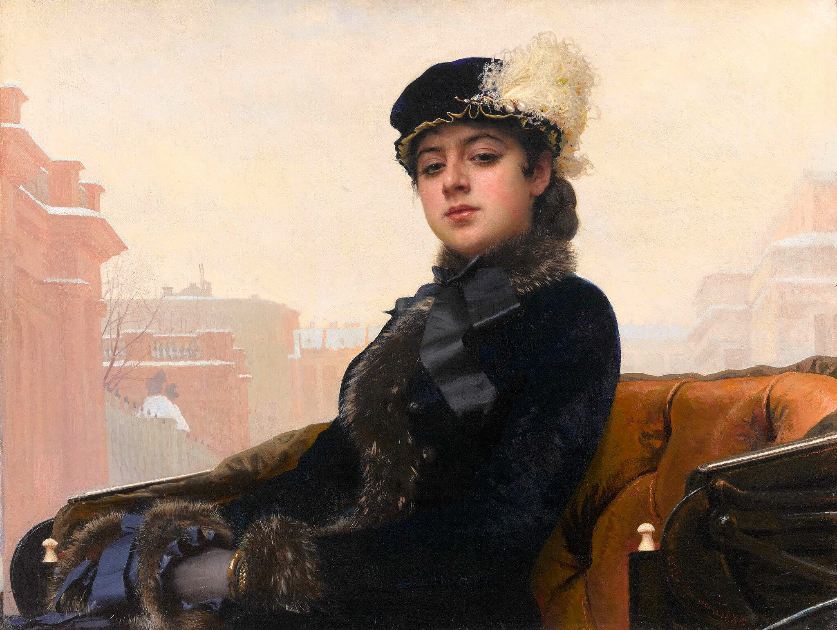
Вместо светской дамы я изображу девушку-блогера в пуховике и с телефоном в руке, которая позирует для сторис. Её загадочный образ заменяется искусственно созданным “цифровым” образом, за которым прячется реальная личность. Вместо коляски - современный автомобиль на заднем сиденье, а петербургский пейзаж сменяется безликим городским шоссе, символизирующим движение и одновременно отчуждённость. Так “Неизвестная” превращается в отражение анонимности и глянцевой маски в эпоху соцсетей, где настоящая личность растворяется в образе для аудитории.
Иван Крамской — Неизвестная

Slide 3
Серия работ исследует тему цифровой анонимности и перегруженности визуальной среды. Каждое изображение — это знакомый современному человеку интерфейс: социальные сети, мессенджеры, реклама и городская среда в Яндекс Картах. С помощью глитч-эффектов и искажений привычные элементы превращаются в яркий цифровой шум, где личность теряется за маской аватарки, а пространство растворяется в хаосе пикселей. Использование кислотных оттенков и RGB-сдвигов подчёркивает парадокс: чем ярче и заметнее становится цифровой образ, тем меньше в нём подлинной реальности.

Slide 4
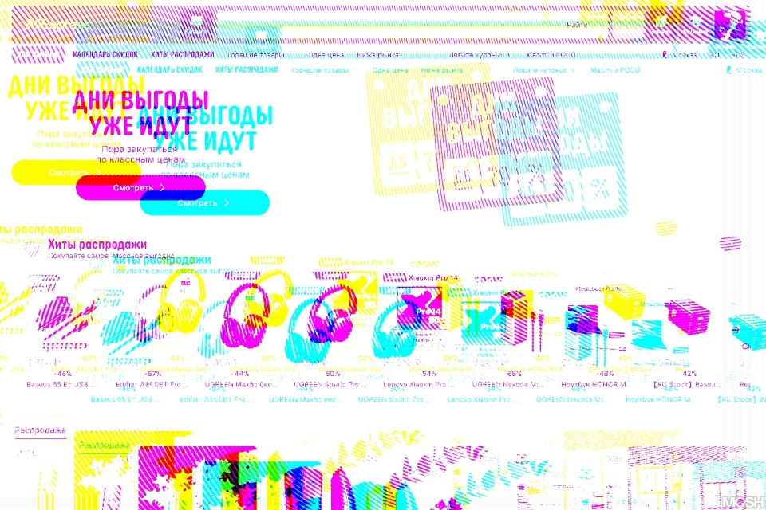
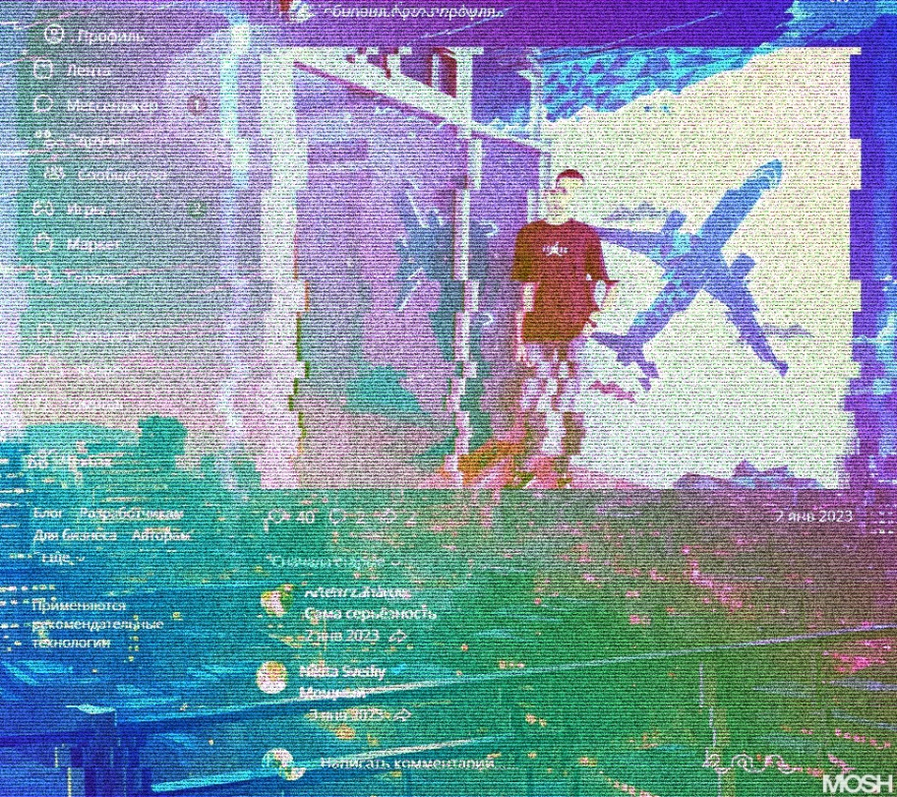
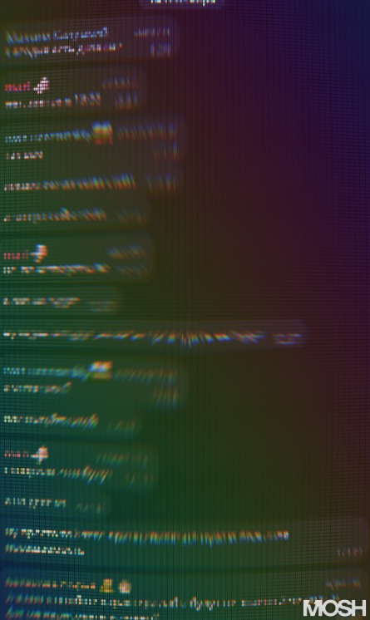
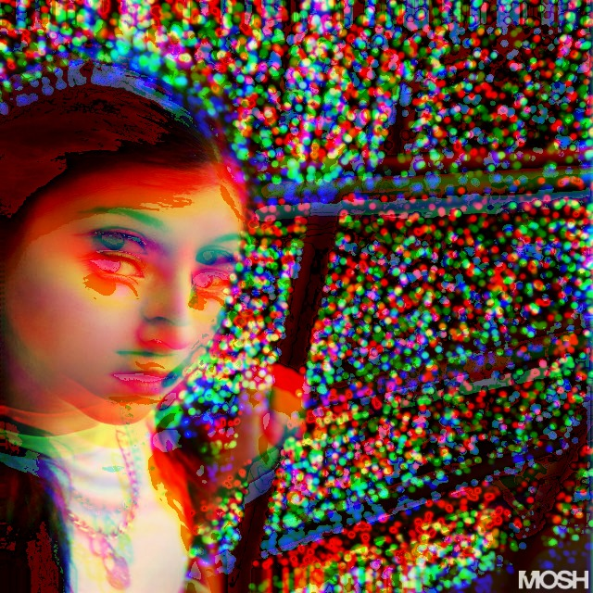
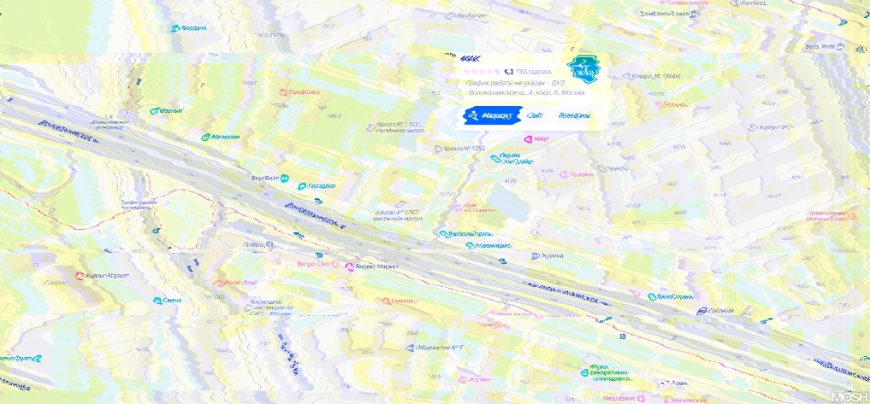

Slide 6
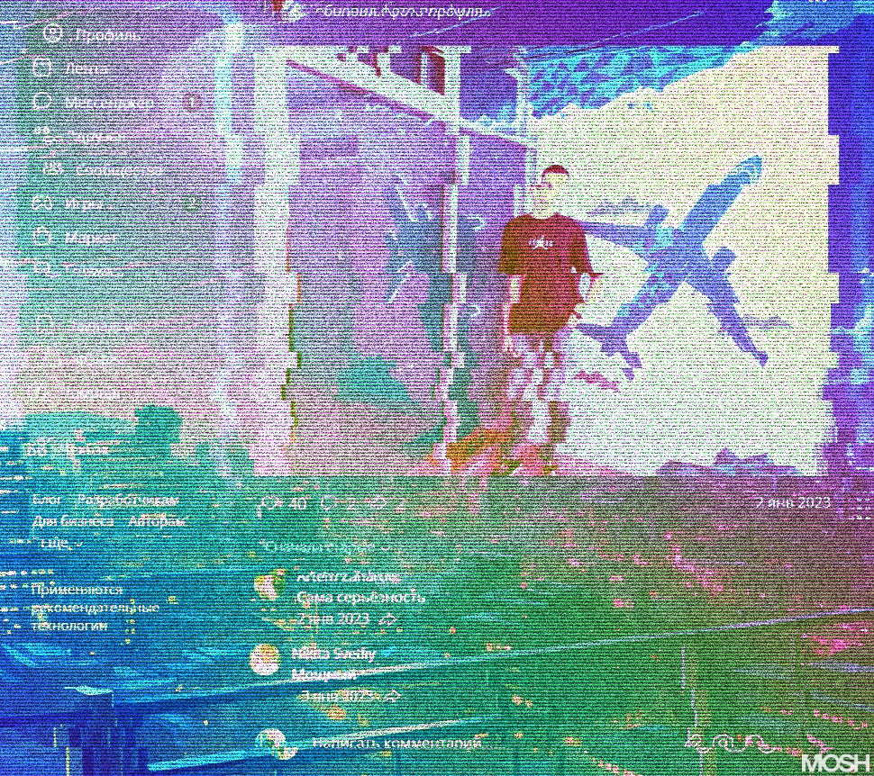

Slide 8
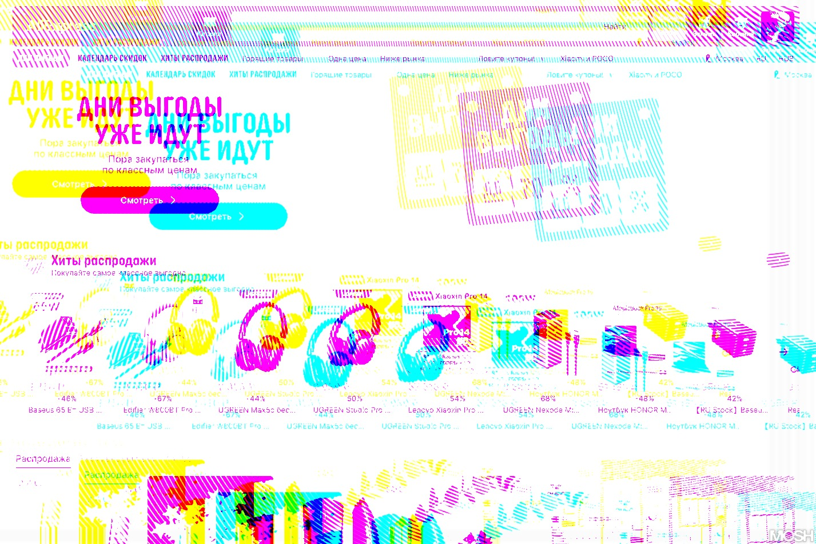

Slide 9


